Slide 1
Flink 状态管理
讲师：左元
Notes:
<编号>

Slide 2
主要内容
Flink 中的状态
算子状态（Operator State）
键控状态（Keyed State）
状态后端（State Backends）
Notes:
<编号>

Slide 3
ProcessFunction: 没有分流也没有开窗，processElement, onTimer
KeyedProcessFunction: 分流但没有开窗，processElement, onTimer
CoProcessFunction: 两条经过分流的流进行联合处理
- processElement1
- processElement2
- onTimer
ProcessWindowFunction: 全窗口聚合，process

Slide 4
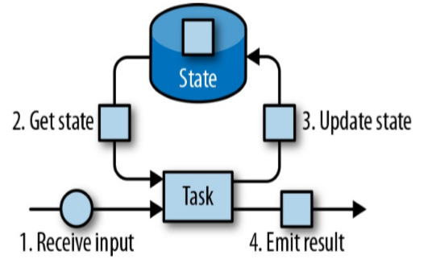
Flink 中的状态
由一个任务维护，并且用来计算某个结果的所有数据，都属于这个任务的状态
可以认为状态就是一个本地变量，可以被任务的业务逻辑访问
Flink 会进行状态管理，包括状态一致性、故障处理以及高效存储和访问，以便开发人员可以专注于应用程序的逻辑
Notes:
<编号>

Slide 5
Flink 中的状态
在 Flink 中，状态始终与特定算子相关联
为了使运行时的 Flink 了解算子的状态，算子需要预先注册其状态
总的说来，有两种类型的状态：
算子状态（Operator State）
算子状态的作用范围限定为算子任务
键控状态（Keyed State）
根据输入数据流中定义的键（key）来维护和访问
Notes:
<编号>

Slide 6
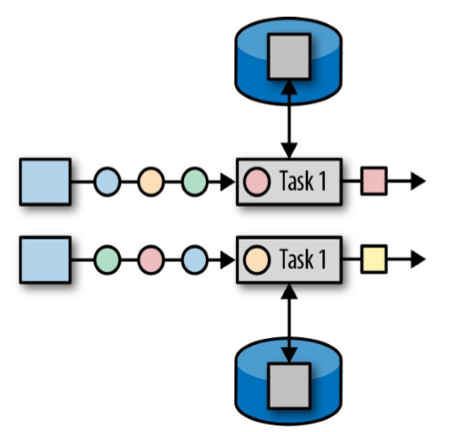
算子状态（Operator State）
算子状态的作用范围限定为算子任务，由同一并行任务所处理的所有数据都可以访问到相同的状态
状态对于同一任务而言是共享的
算子状态不能由相同或不同算子的另一个任务访问
Notes:
<编号>

Slide 7
算子状态数据结构
列表状态（List State）
将状态表示为一组数据的列表
联合列表状态（Union List State）
也将状态表示为数据的列表。它与常规列表状态的区别在于，在发生故障时，或者从保存点（savepoint）启动应用程序时如何恢复
广播状态（Broadcast State）
如果一个算子有多项任务，而它的每项任务状态又都相同，那么这种特殊情况最适合应用广播状态。
Notes:
<编号>

Slide 8
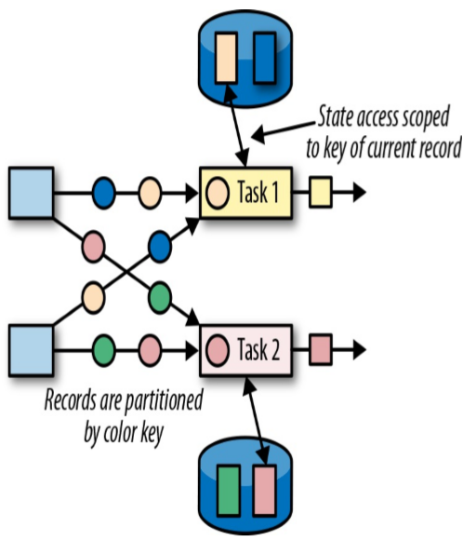
键控状态（Keyed State）
键控状态是根据输入数据流中定义的键（key）来维护和访问的
Flink 为每个 key 维护一个状态实例，并将具有相同键的所有数据，都分区到同一个算子任务中，这个任务会维护和处理这个 key 对应的状态
当任务处理一条数据时，它会自动将状态的访问范围限定为当前数据的 key
Notes:
<编号>

Slide 9
键控状态数据结构
值状态（Value State）
将状态表示为单个的值
列表状态（List State）
将状态表示为一组数据的列表
映射状态（Map State）
将状态表示为一组 Key-Value 对
聚合状态（Reducing State & Aggregating State）
将状态表示为一个用于聚合操作的列表
Notes:
<编号>

Slide 10
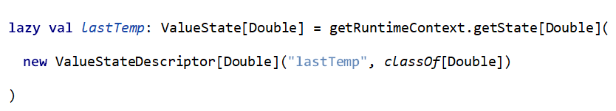

键控状态的使用
声明一个键控状态
读取状态
对状态赋值
Notes:
<编号>

Slide 11
Keyed State
- getRuntimeContext.getState: 可见范围，当前key
- context.windowState.getState: 可见范围，当前key且当前窗口
- context.getPartitionedState: 可见范围，当前key

Slide 12
状态后端（State Backends）
每传入一条数据，有状态的算子任务都会读取和更新状态
由于有效的状态访问对于处理数据的低延迟至关重要，因此每个并行任务都会在本地（内存）维护其状态，以确保快速的状态访问
状态的存储、访问以及维护，由一个可插入的组件决定，这个组件就叫做状态后端（State Backend）
状态后端主要负责两件事：本地的状态管理，以及将检查点（checkpoint）状态写入远程存储
Notes:
<编号>

Slide 13
选择一个状态后端
MemoryStateBackend
内存级的状态后端，会将键控状态作为内存中的对象进行管理，将它们存储在 TaskManager 的 JVM 堆上，而将 checkpoint 存储在 JobManager 的内存中
特点：快速、低延迟，但不稳定
FsStateBackend
将 checkpoint 存到远程的持久化文件系统（FileSystem）上，而对于本地状态，跟 MemoryStateBackend 一样，也会存在 TaskManager 的 JVM 堆上
同时拥有内存级的本地访问速度，和更好的容错保证
RocksDBStateBackend
将所有状态序列化后，存入本地的 RocksDB 中存储。
Notes:
<编号>

Slide 14
Q & A
Notes:
<编号>

